Slide 1

اليوم : الأثنين
التاريخ: 27 / صفر / 1445
الموافق: 2/ 9 / 2024
صفي الرائع : الرابع الأساسي
المادة : الدراسات الاجتماعية

Slide 2


كتاب الطالب الجزء السادس
الواجب
صفحة 12
( ألون وأدون )

Slide 3


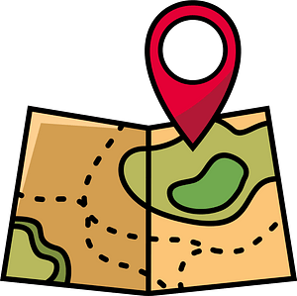
عنوان درسنا لليوم من خلال الرموز
%
-
النسبي
الموقع

Slide 4

نواتج التعلم
1- ان يناقش الطالب المفاهيم الواردة بالدرس
2- أن يذكر الطالب الموقع النسبي لدولة الإمارات العربية المتحدة
3- أن يستنتج الطالب أهمية موقع بلادي

Slide 5
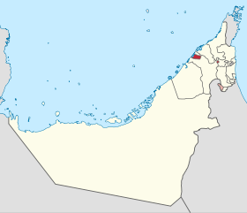
الموقع النسبي
الموقع النسبي

Slide 6
كيف نحدد الموقع الجغرافي؟
الموقع الجغرافي هو تحديد مكان تواجد نقطة معينة على سطح الأرض.
وهناك نوعان من تحديد الموقع، الفلكي والنسبي.

Slide 7



ما هو التعريف الصحيح للموقع الجغرافي؟
تحديد ارتفاع نقطة معينة عن سطح البحر
تحديد موقع تواجد نقطة معينة على سطح الأرض
تحديد درجة حرارة منطقة معينة
تحديد كمية الأمطار في منطقة معينة
الجواب الصحيح: B

Slide 8
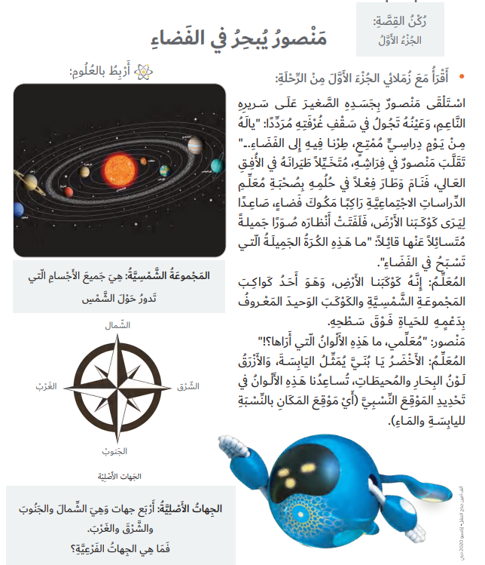
11

Slide 9
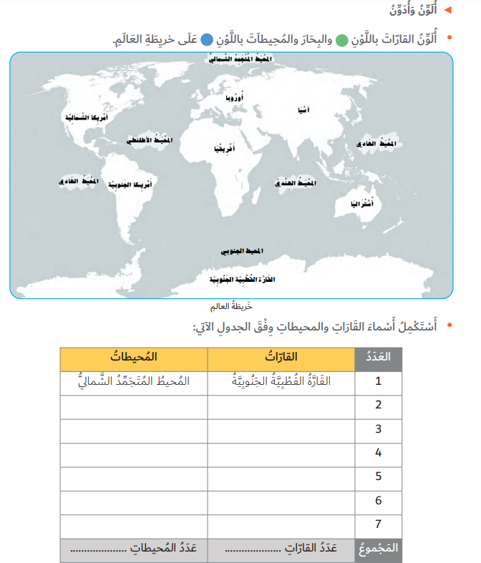
12
المحيط الهندي
قارة آسيا
قارة أمريكا الشمالية
المحيط الجنوبي
المحيط الهادي
قارة أفريقيا
قارة أمريكا الجنوبية
المحيط الأطلنطي
قارة أستراليا
قارة أوروبا

Slide 10
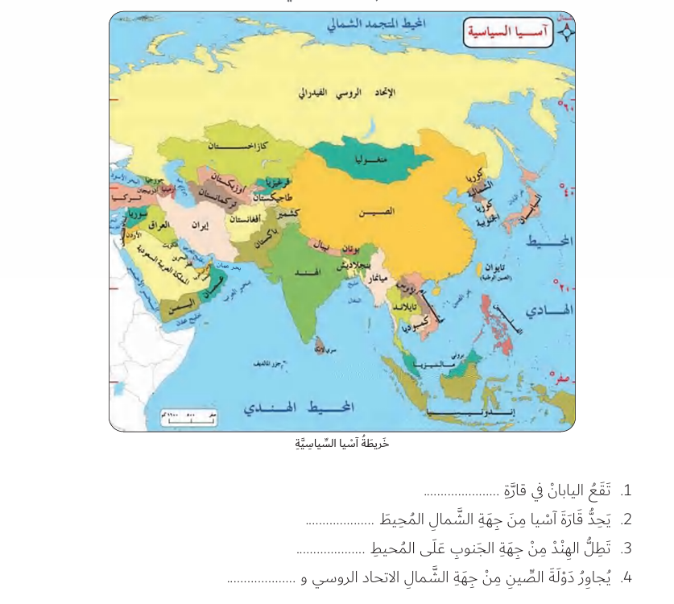
شمال
شمال غربي
شمال شرقي
غرب
شرق
جنوب غربي
جنوب شرقي
جنوب
13

Slide 11
13
آسيا
المتجمد الشمالي
الهندي
منغوليا

Slide 12
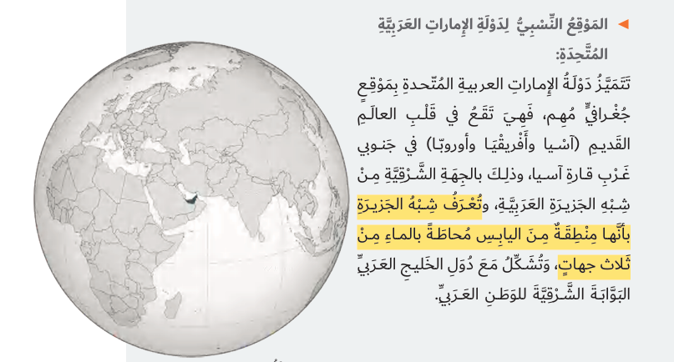
شمال
أوروبا
آسيا
غرب
شرق
أفريقيا
جنوب
24

Slide 13
شمال
غرب
شرق
جنوب
24

Slide 14
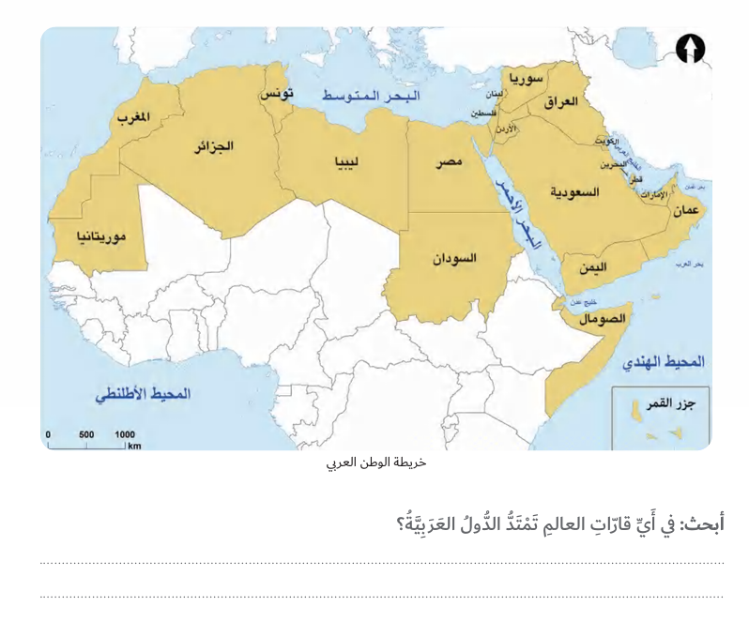
شمال
غرب
شرق
جنوب
25

Slide 15
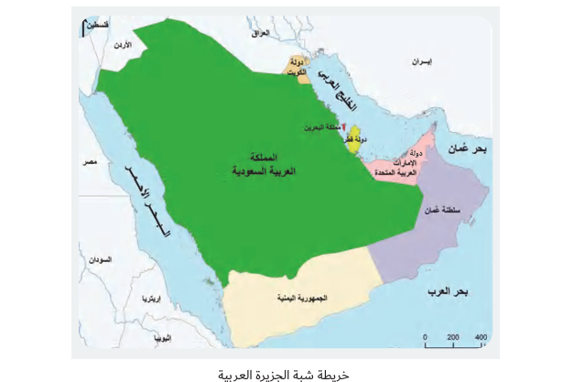
شمال
شرق
غرب
جنوب
24

Slide 16

جزيرة
شبه جزيرة

Slide 17
24

Slide 18
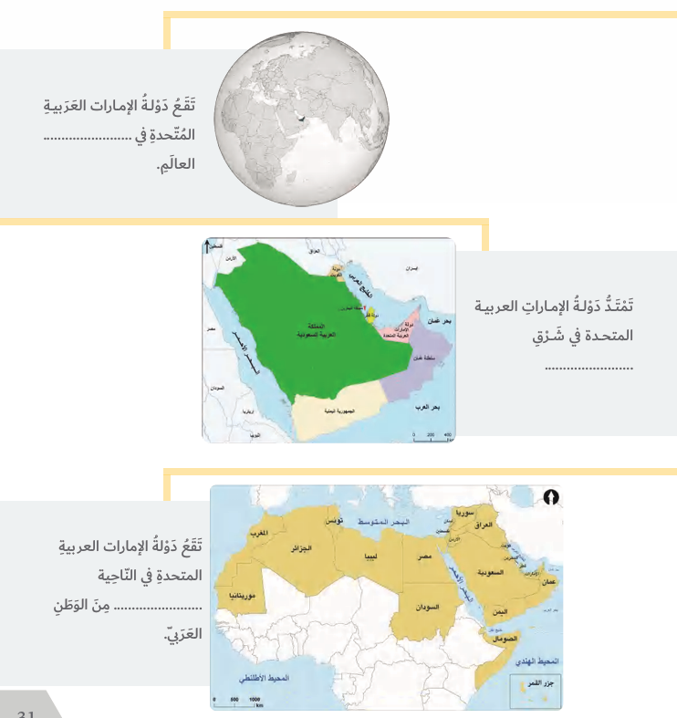
وسط
شبه الجزيرة العربية
الشرقية
27

Slide 19
قارة أفريقيا
قارة آسيا
25

Slide 20
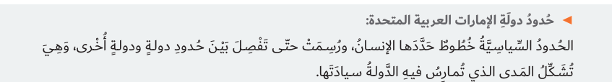
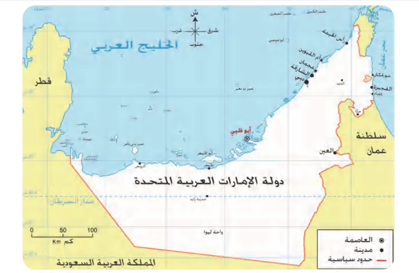
26

Slide 21
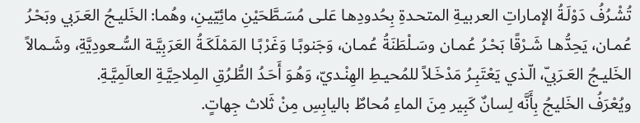
26

Slide 22
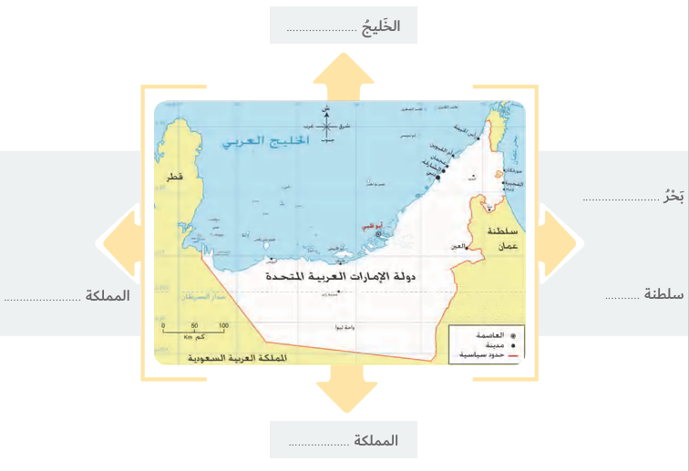
العربي
عمان
عمان
العربية
السعودية
العربية السعودية
28

